Slide 1
SSL 세미나
Vue.js 2
Notes:
이번 시간에는 저저번 시간에 공부해본 Vue.js의 간단한 사용법에 이어 마저 설명을 마치고
알아두면 유용한 공식 라이브러리와
제가 해본 프로젝트를 소개시켜드리려고 합니다.

Slide 2
CONTENTS
computed & watch
컴포넌트
props & emit
그 외 유용한 라이브러리
프로젝트
질의응답
Notes:
목차는 다음과 같습니다.

Slide 3
computed & watch
V-? : 디렉티브
v-bind : 데이터 바인딩
v-on : 이벤트 핸들링
v-for : 리스트 렌더링
v-if : 조건부 렌더링
v-model : 양방향 렌더링
Notes:
저번 시간에 v- 접두어가 붙은 걸 전부 Vue.js의 템플릿 문법에 해당하는 디렉티브라고 배웠습니다.
이들은 데이터를 바인딩 해주는 v-bind
이벤트나 메소드들을 바인딩 해주는 v-on
배열과 같은 데이터를 렌더링 해주는 v-for
조건에 따라 렌더링 여부를 결정하는 v-if
사용자의 입력을 감지하고 자동으로 변경도니는 v-model 등이 있었습니다.
이들은 전부 HTML 태그의 특수 속성으로 들어가 작동됐었습니다.
오늘은 Vue 인스턴스 내부의 속성에 대해 마저 알아보도록 하겠습니다.

Slide 4
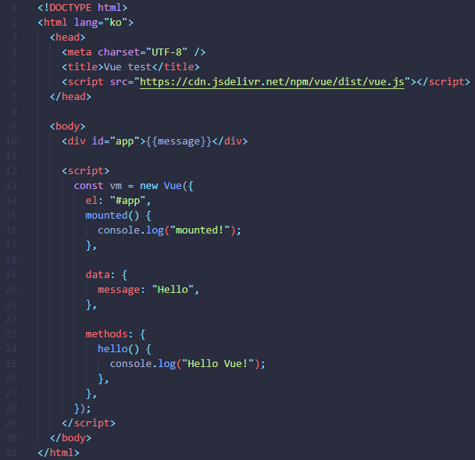
computed & watch
Notes:
이전의 예제를 살펴보며 세 가지 속성에 대해서 소개했습니다.
라이프사이클에 맞춰 호출되는 라이프사이클 훅
변수를 저장하는 데이터
함수를 저장하는 메소드등이 있었습니다.
이것들 외에 computed 속성과 watch 속성에 대하여 설명드리도록 하겠습니다.

Slide 5
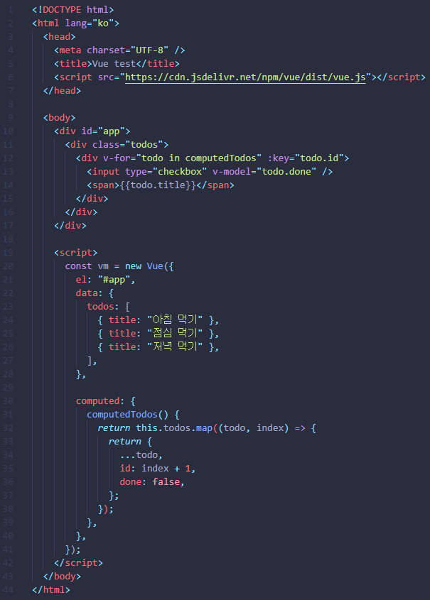
computed & watch
Notes:
Computed 는 기존의 오리지널 데이터를 가공하여 새로운 데이터로 바꿔주는 역할을 합니다.

Slide 6
computed & watch
Notes:
오리지널 데이터가 새롭게 갱신되면 이를 감지하고 가공된 데이터를 반응성을 가지고 반환할 수 있습니다.

Slide 7
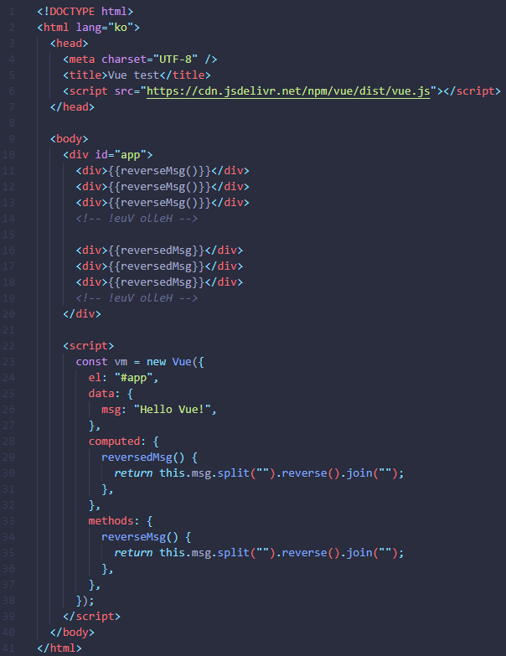
computed & watch
Notes:
굳이 왜 쓰는가? 메소드 속성을 사용해 함수로 데이터를 가공해주면 되지 않을까? -> 캐싱 기능
Computed 는 함수같지만 데이터처럼 사용 가능
저 로직이 복잡한 로직이거나, 100번의 반복을 한다면 효율적이지 못함

Slide 8
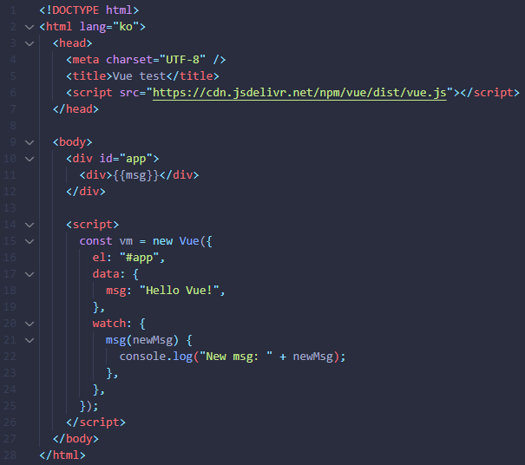
computed & watch
Notes:
정말 간단한 watch 예제
Watch는 특정 데이터를 감시하는 역할
특정 데이터가 변경되면 이를 감지하고 정의해둔 함수가 실행되는 방식으로 기존의 computed와 상당히 유사합니다.

Slide 9
computed & watch
Notes:
잘 동작된다.

Slide 10
computed & watch
computed
VS
watch
Notes:
하지만 watch 와 computed의 차이를 잘 모르겠다.
실제로 이를 헷갈리고 watch를 남용하는 경우가 많다고 한다.
그렇다면 차이점은 무엇이고 어떠한 상황에 어떤 것을 사용해야 하는가
결론 부터 말하자면
변경이 일어날 때 무언가를 실행하는 것은 같지만
특정 동작을 취해야 하는 상황은 watch, 그 외 상황은 대체로 computed가 적합하다고 볼 수 있다.
즉 Computed는 이미 정의된 계산식에 따라 결과값을 반환할 때 사용되며, watch는 어떤 특정 조건에서 함수를 실행시키기 위한 트리거로서 사용할 수 있다.
또한 값이기 때문에 computed는 return이 꼭 필요하다 라는 점도 존재합니다.
말로만 하면 어려우니 코드를 보도록 하겠습니다.

Slide 11
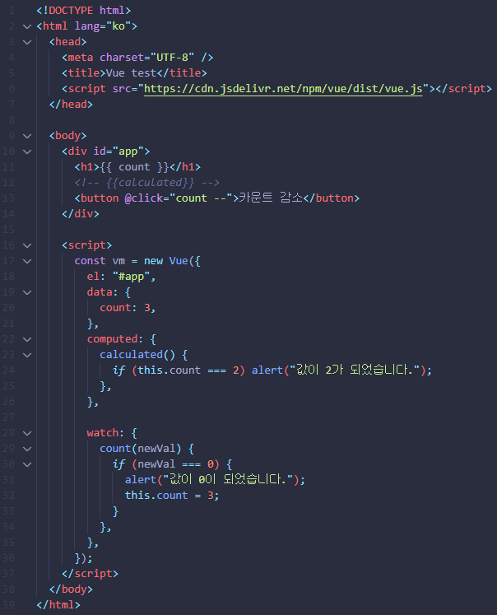
computed & watch

Slide 12
computed & watch

Slide 13
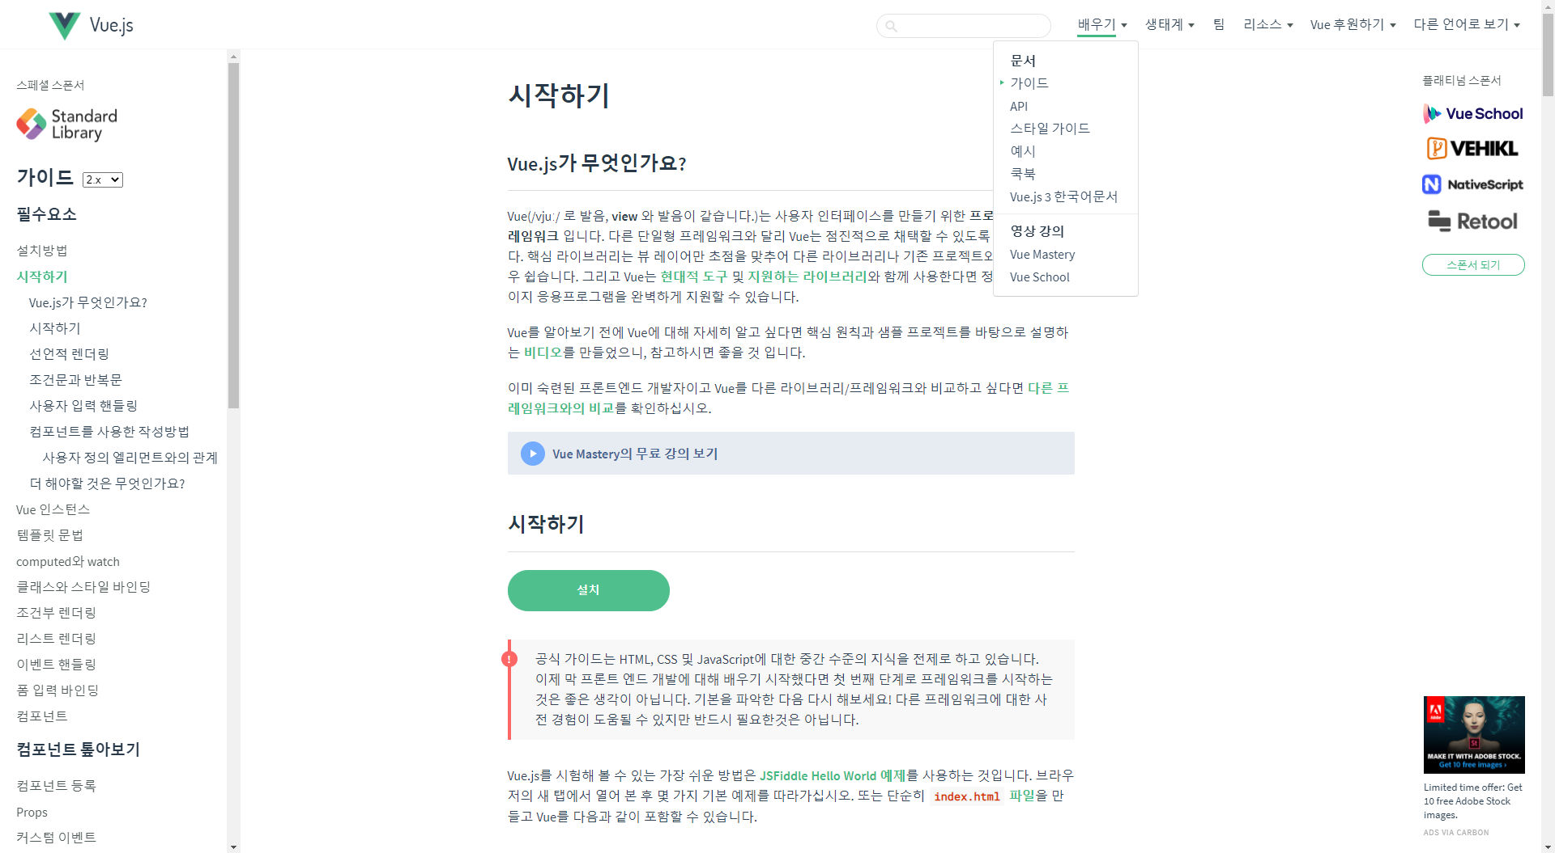
컴포넌트
Notes:
컴포넌트는 Vue의 가장 강력한 기능중 하나라고 저번에 설명드린 적이 있습니다.
Vue는 화면이나 기능을 적절하게 분리하여 컴포넌트화 시켜 개발하고 이것들을 연결하여 작동하도록 했습니다.
그렇게 컴포넌트로 나누어 웹을 구성하는 예제를 보여드리려고 하는데 이제부터 cdn방식으로 Vue 코드를 불러와 하는 방식이 아닌
Vue-cli를 통해 작업환경을 쉽게 구성한 후 예제를 보여드리도록 하겠습니다.

Slide 14
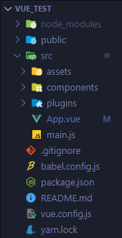
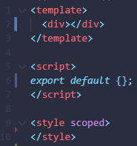
컴포넌트
Notes:
Vue cli를 통해 작업환경을 구축하면 다음과 같은 폴더 구조가 생성됩니다.
.vue라는 확장자를 가지는 파일들이 앞으로 다루는 요소와 Vue 문법과 스타일이 들어있는 코드입니다.
App이라는 하나의 파일이 화면에 렌더링되고 그 안에 라우터링크나 컴포넌트들이 들어가 웹 페이지를 구성하도록 하는 것입니다.
컴포넌트는 components라는 폴더에 보관하고 assets 이라는 폴더에 사진등을 보관한다고 보시면 됩니다.
App이라는 파일 내부를 살펴보면 template 태그에서는 html 요소들이
Script에서는 이전에 배웠던 Vue 문법들
Style에서는 그냥 css나 sass 스타일들이 들어가게 되는 간단한 구조를 가지고 있습니다.
그럼 지금부터 이 것을 활용해 컴포넌트를 활용한 예제를 보도록 하겠습니다.

Slide 15

QnA

Slide 16
Thank you

